Slide 1
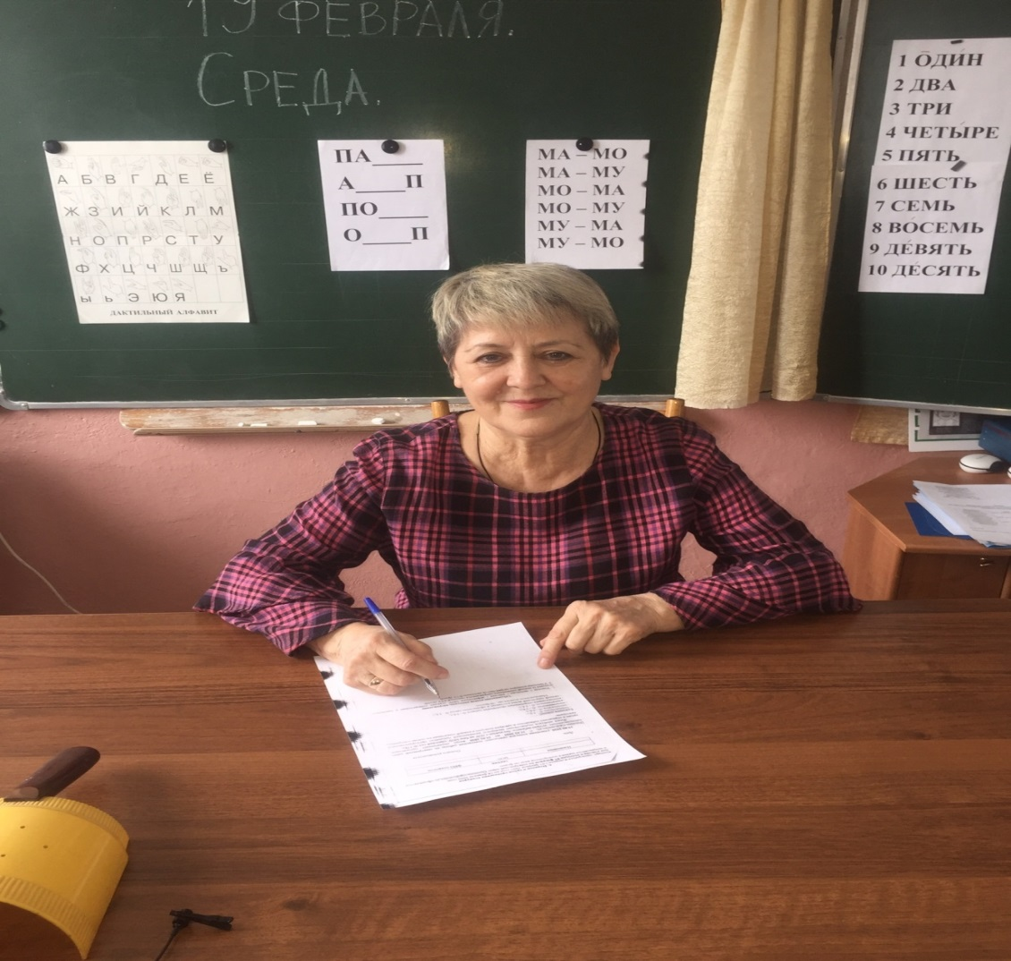
«Коррекционно- развивающая среда кабинета учителя- дефектолога»
Муниципальное дошкольное образовательное учреждение
«Детский сад № 165 Краснооктябрьского района Волгограда»
Выполнила: учитель- дефектолог
Кузьмина Людмила Васильевна

Slide 2
Коррекционно- развивающая среда кабинета учителя- дефектолога
Основные требования, предъявленные к коррекционно- развивающей среде кабинета учителя- дефектолога – это оптимальная насыщенность, целостность, многофункциональность, возможность трансформирования.

Slide 3
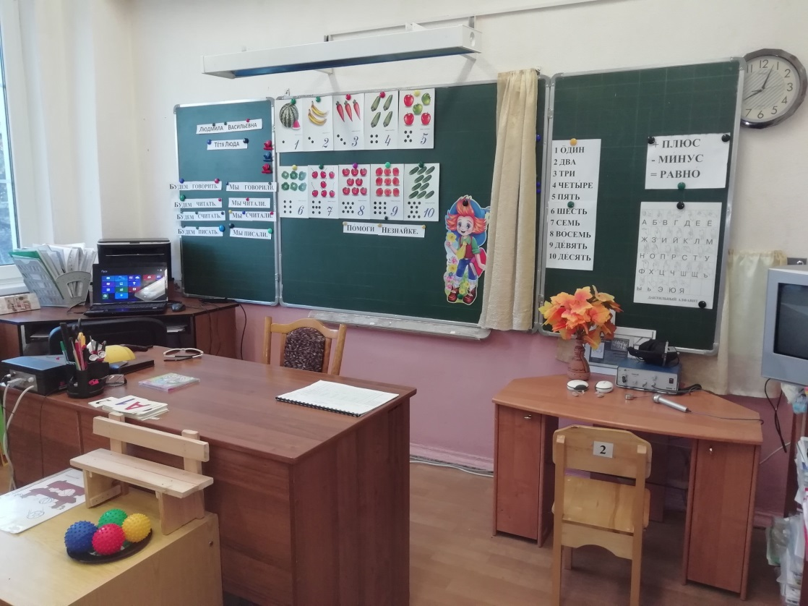
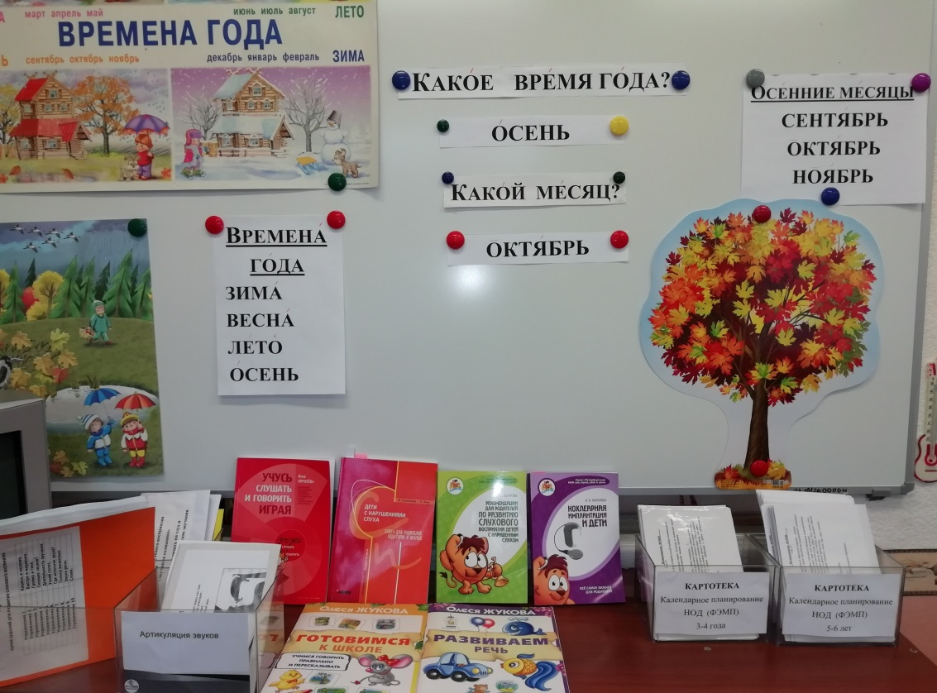
Кабинет оборудован магнитной доской, книжными полками, шкафами, детскими столами и стульчиками, ноутбуком. магнитолой.
Оснащен картотеками игр, занятий: для развития и коррекции познавательно- речевой сферы, для развития слухового восприятия, для развития связной речи; по формированию мышления; по формированию элементарных математических представлений.
Весь материал систематизирован.

Slide 4
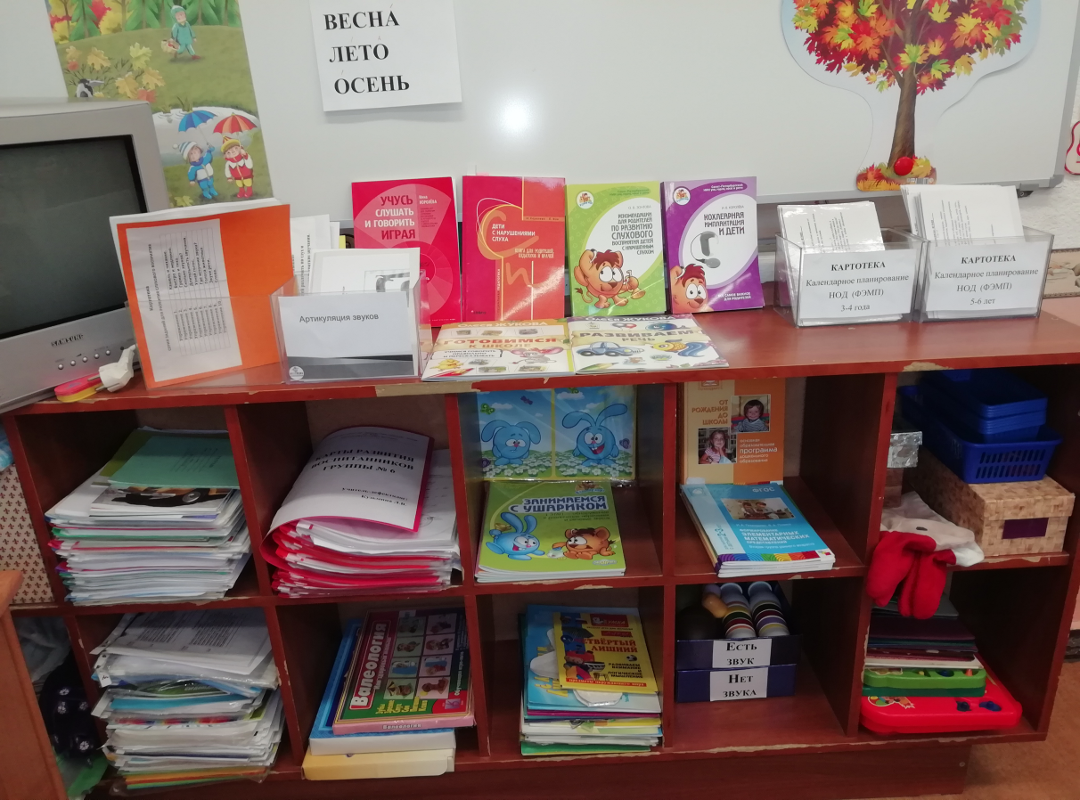

Slide 5
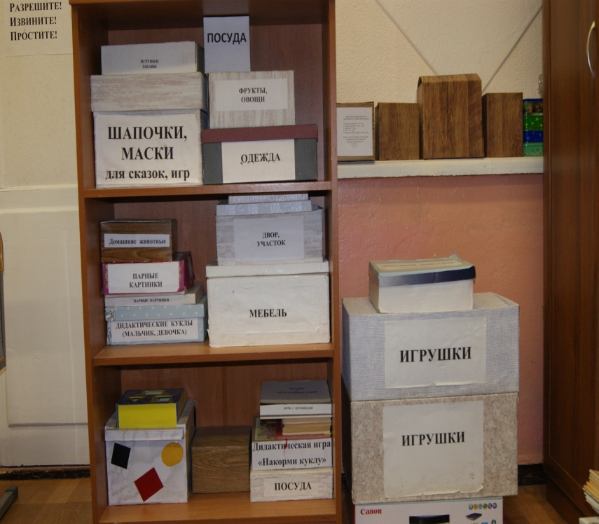
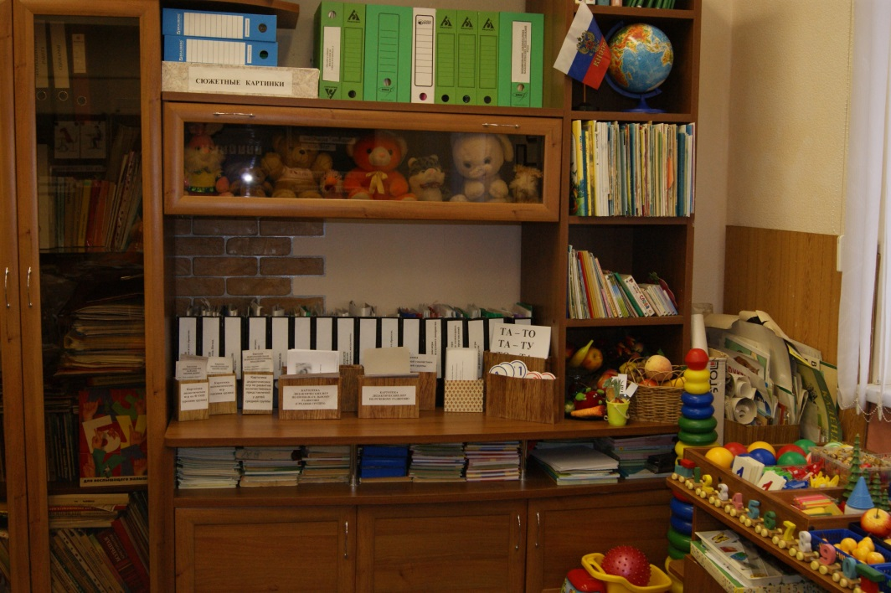
В кабинете много дидактических и развивающих игр, большое разнообразие дидактических игрушек стимулирующих зрительное, тактильное, осязательное, слуховое восприятие.
Весь материл отвечает требованиям гигиены, эстетики, безопасности, имеет коррекционно- развивающую направленность.

Slide 6
Организация среды – это специальное оборудование зон, направленное на компенсацию состояния детей.
В соответствии с особенностями детей, нуждающихся в помощи учителя- дефектолога и направлениями коррекционной работы специалиста с этими детьми созданы развивающие зоны.

Slide 7
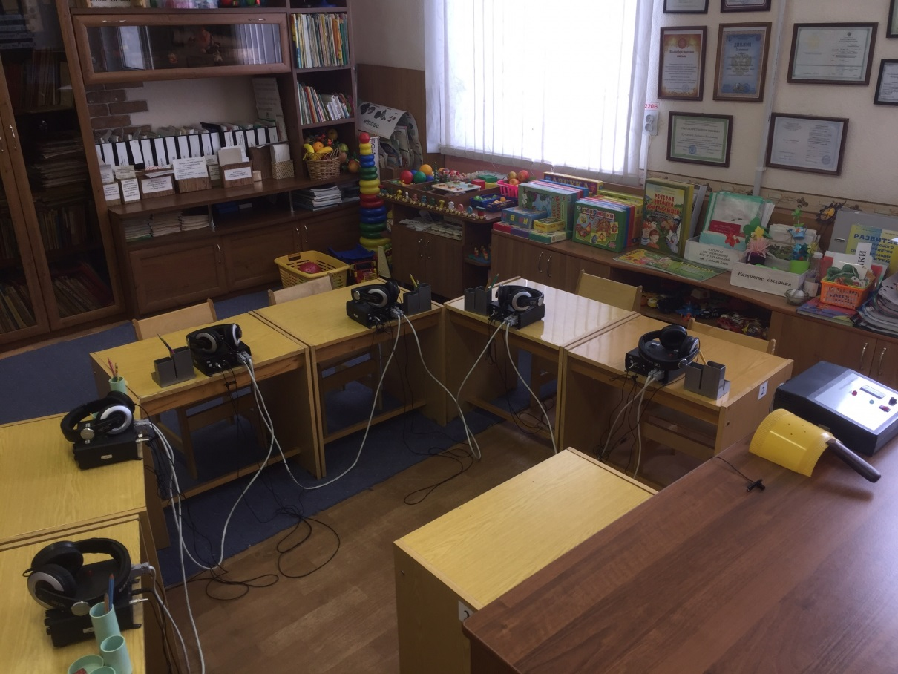
Учебная зона
Для фронтальных занятий используется стационарная звукоусиливающая аппаратура.

Slide 8
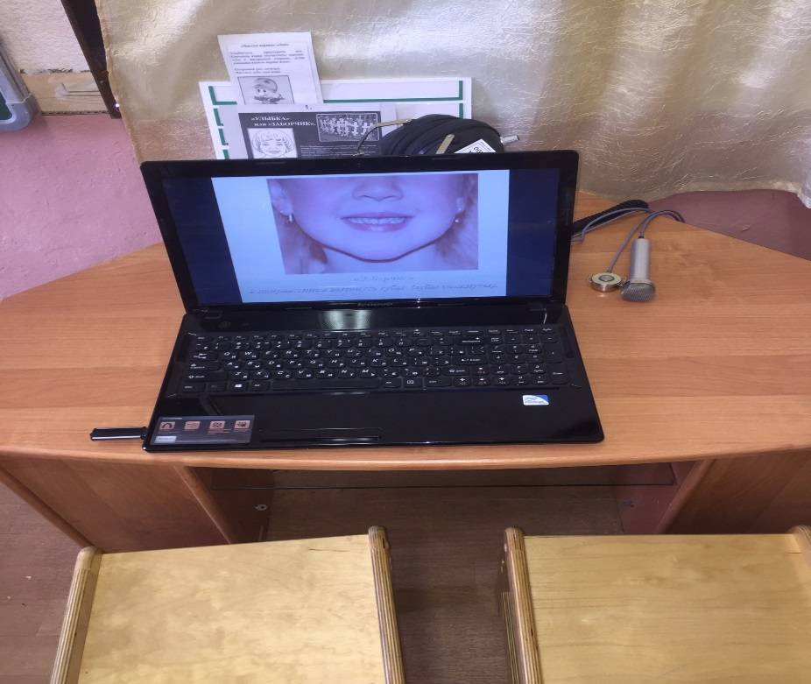
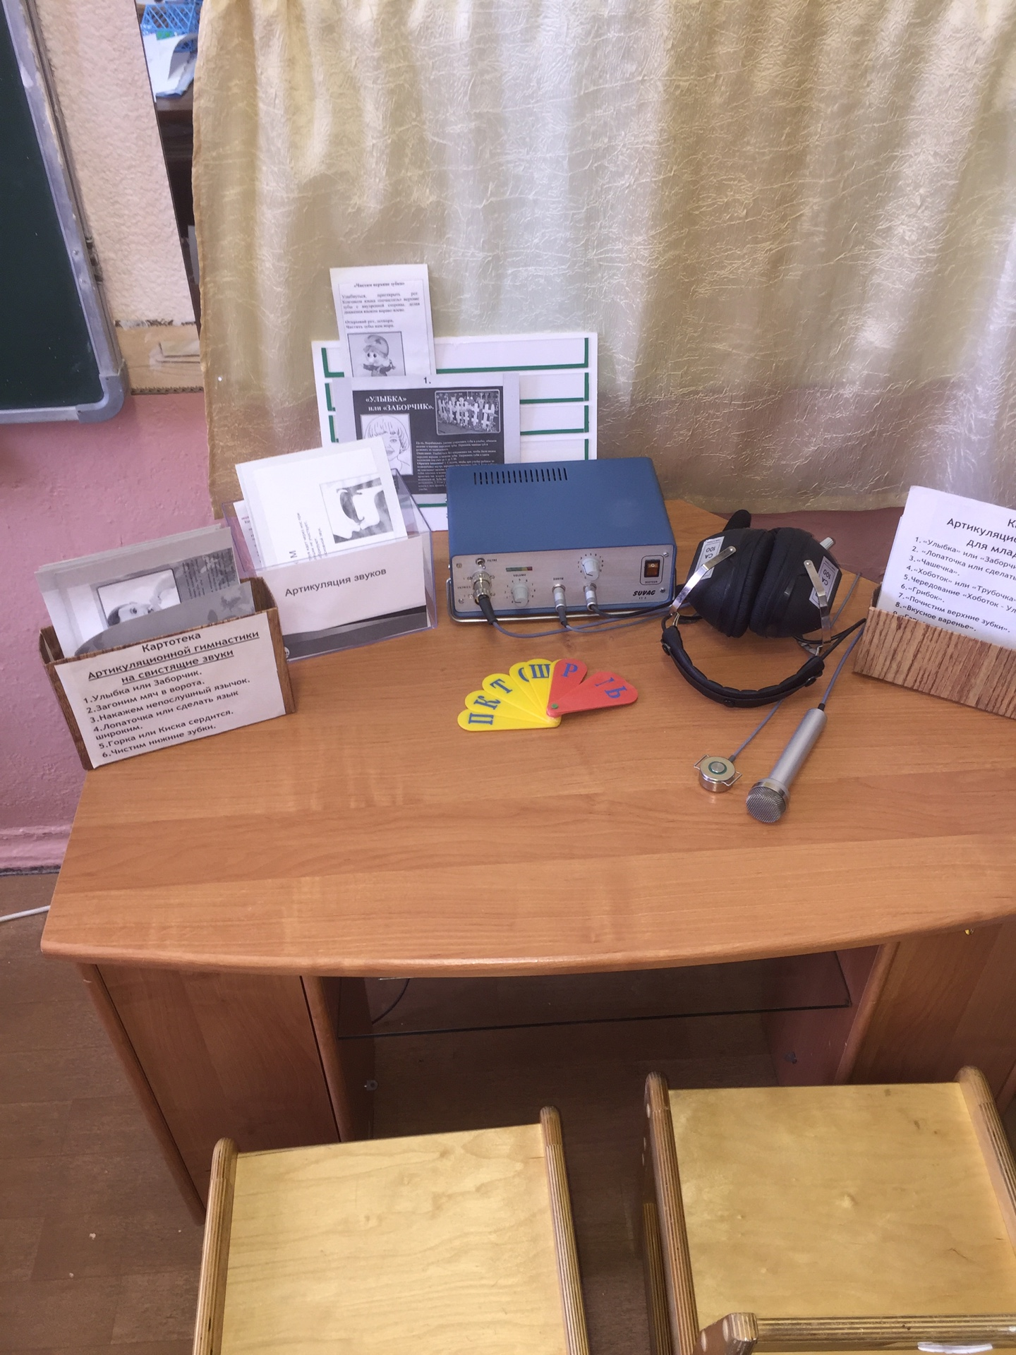
Для проведения индивидуальной работы используется
Верботон «СУВАГ ИТ 2 ».
Зона индивидуальной работы
Применяются компьютерные игры, презентации.

Slide 9
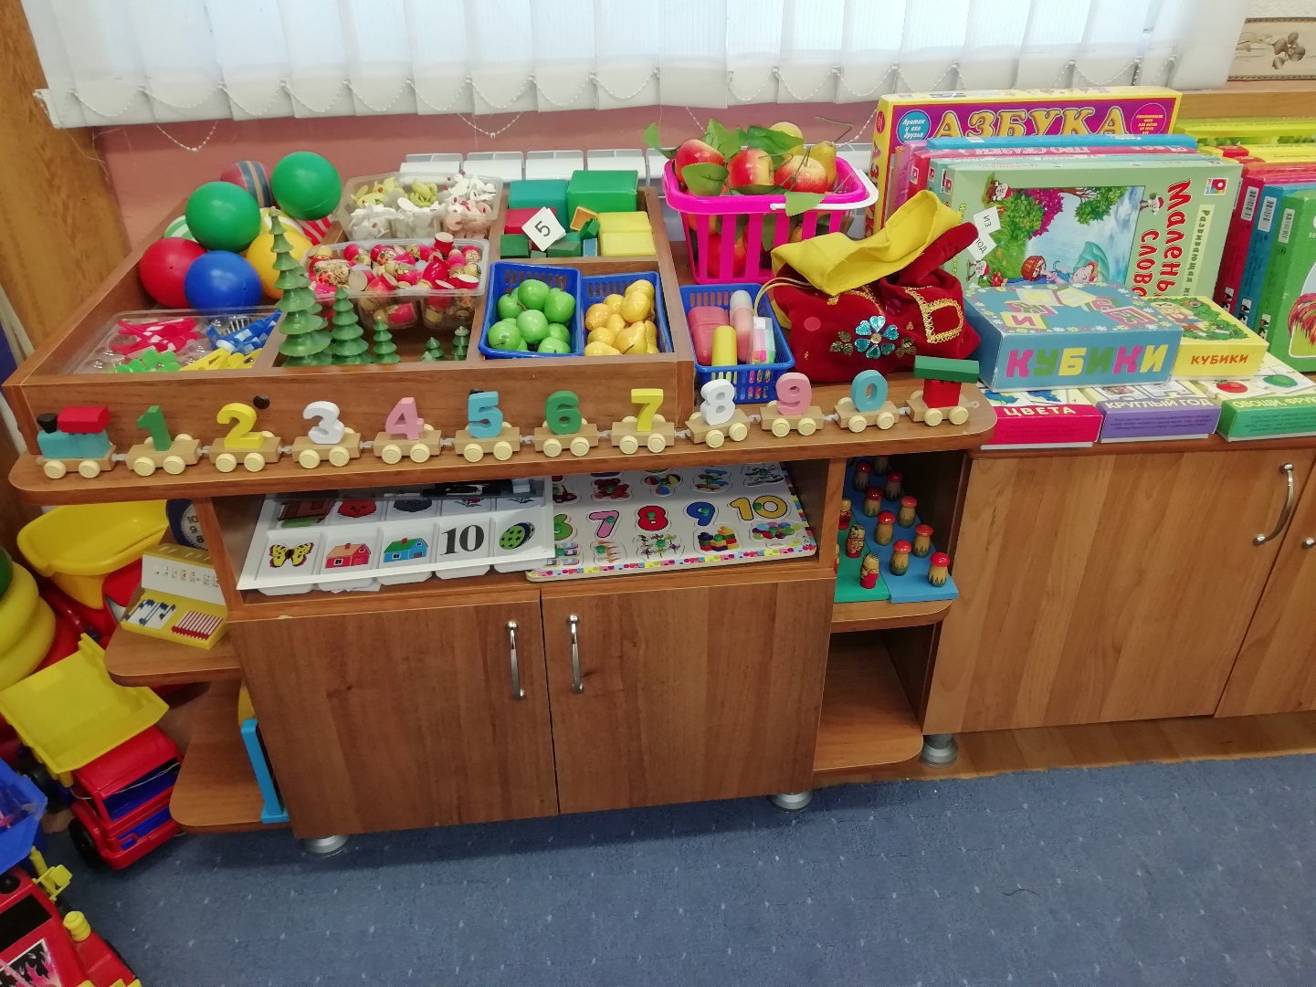
Дидактический стол содержит коррекционные игры и пособия.

Slide 10
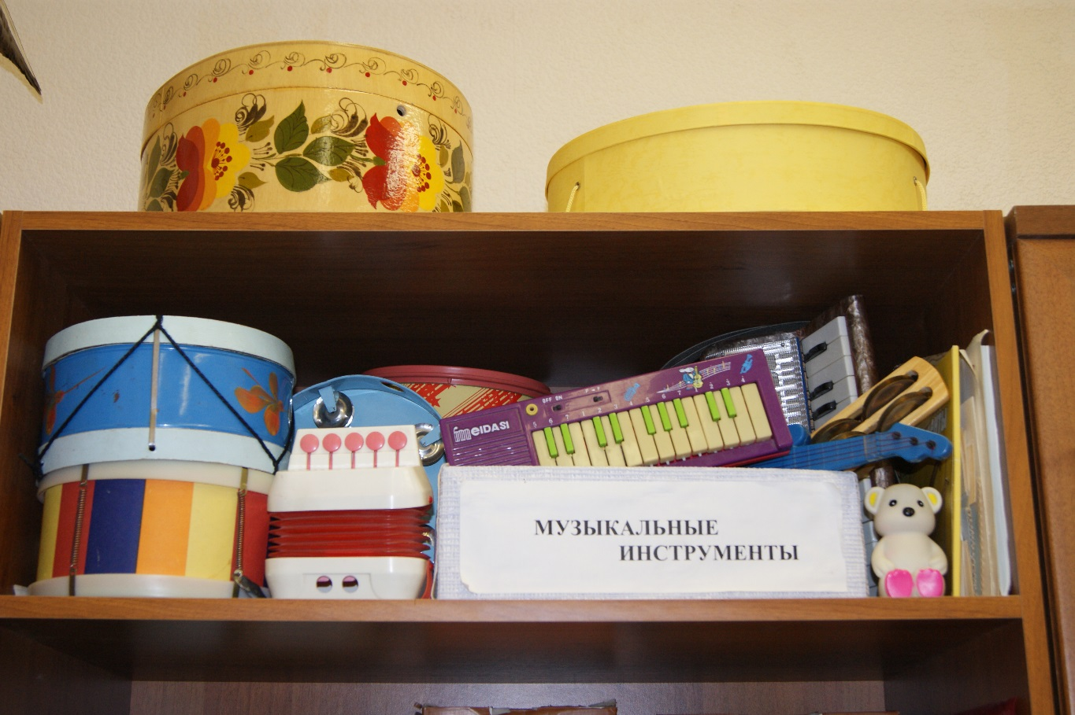
Материал для развития слуховой функции

Slide 11
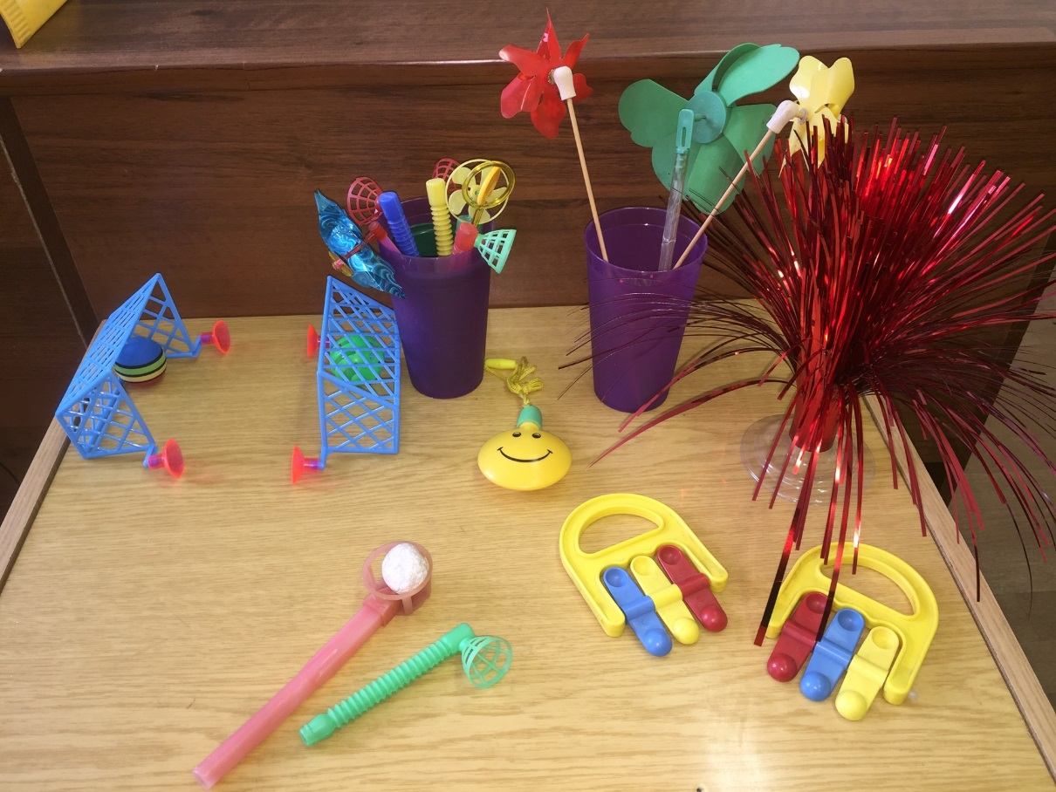
Материал для развития речевого дыхания

Slide 12
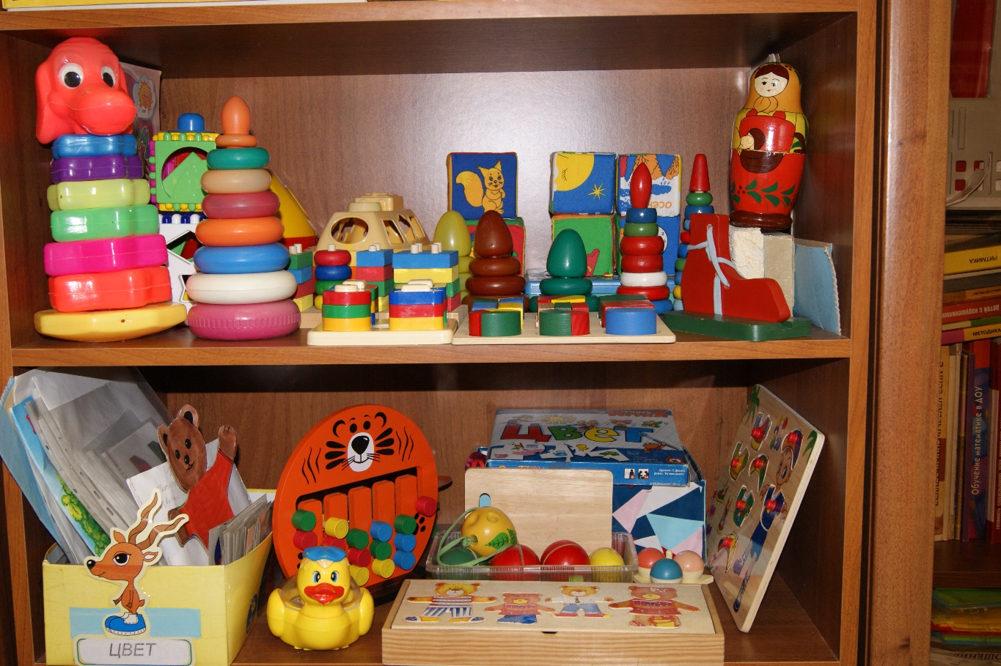
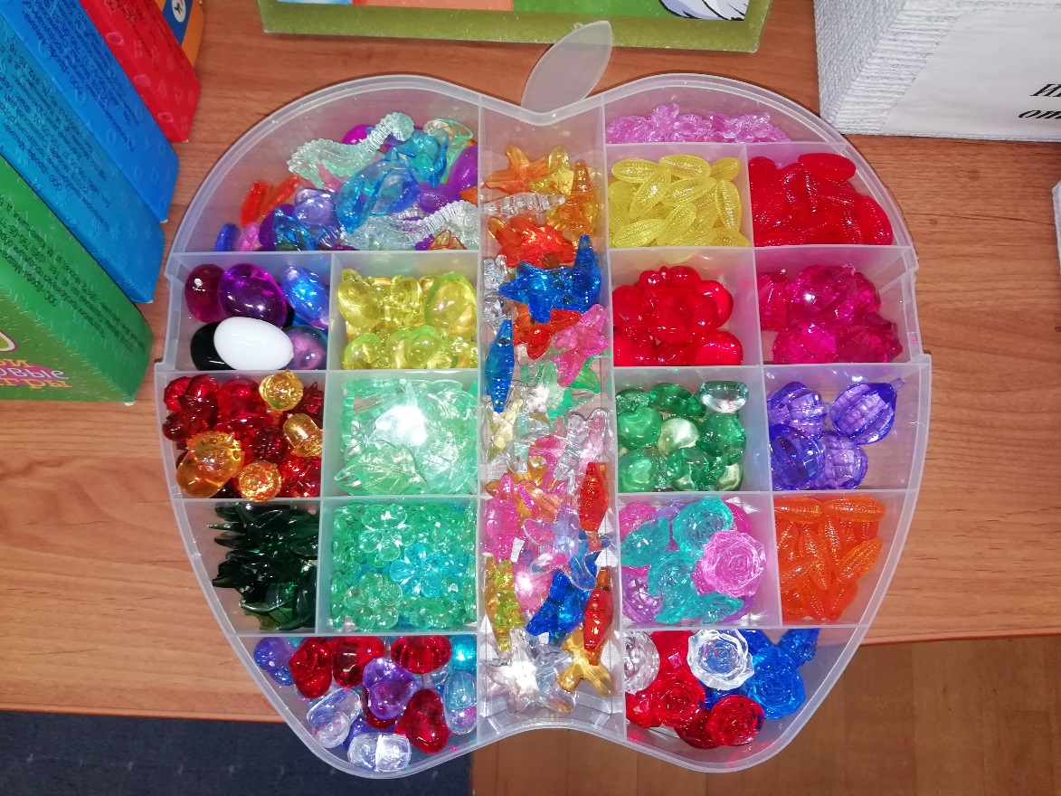
Материал для развития мелкой моторики
Для работы над мелкой моторикой имеются различные игры. игрушки.

Slide 13
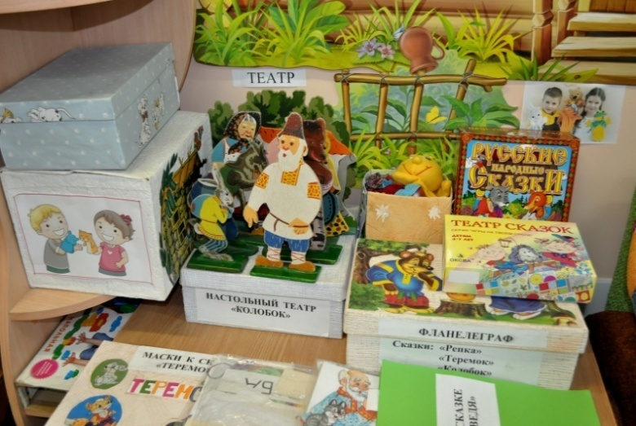
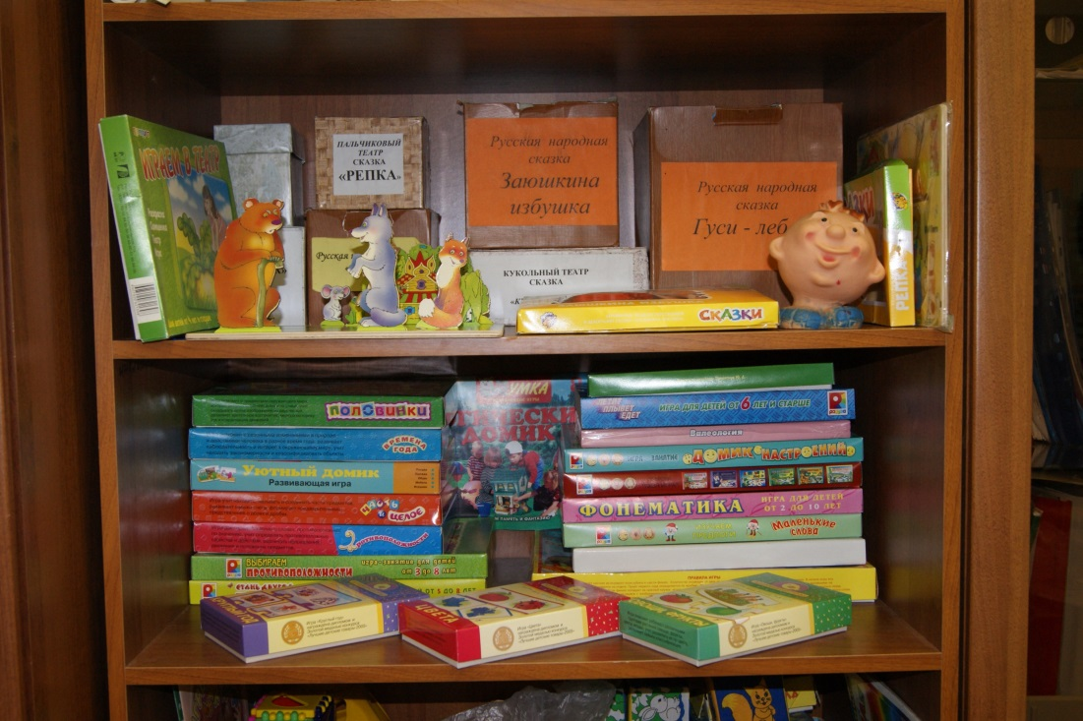
Развитие речевой функции в театральной деятельности
театр пальчиковый;
театр перчаточный;
театр плоскостной на липучках

Slide 14
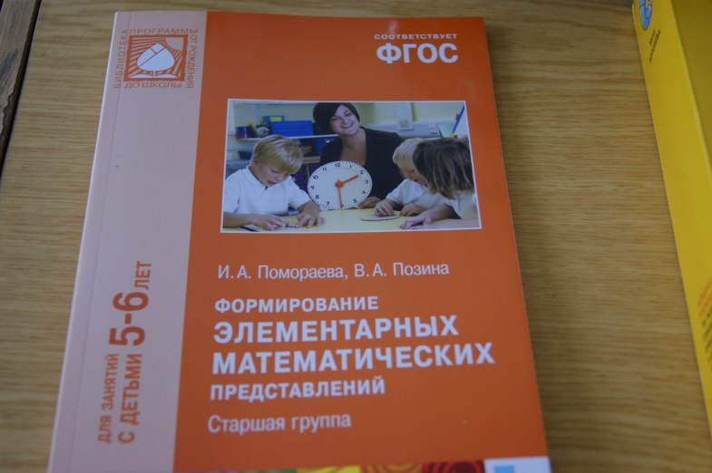
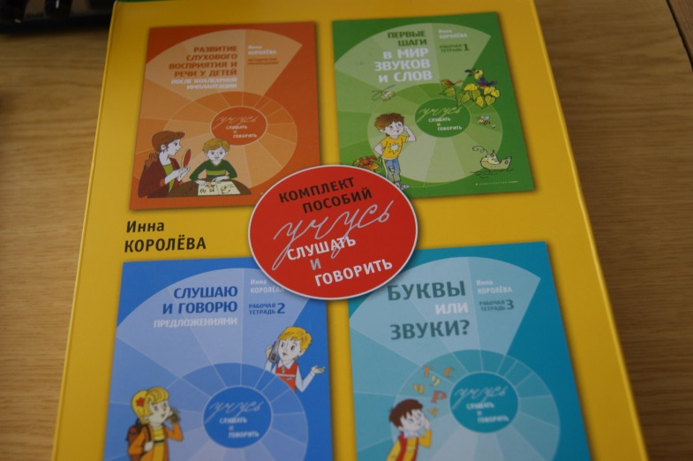
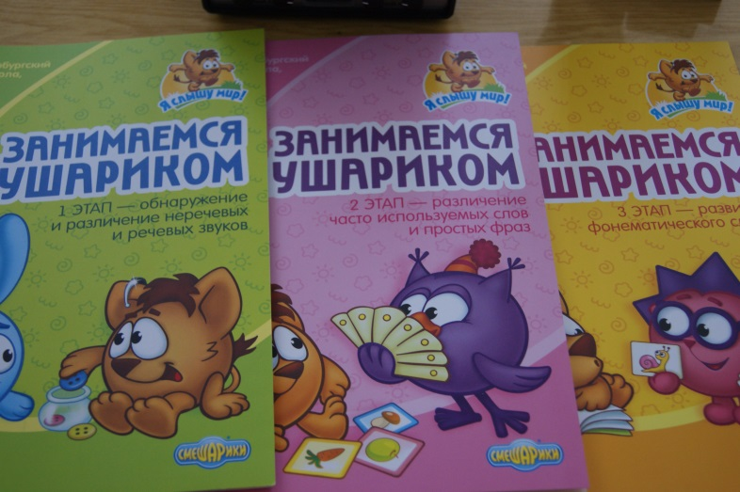
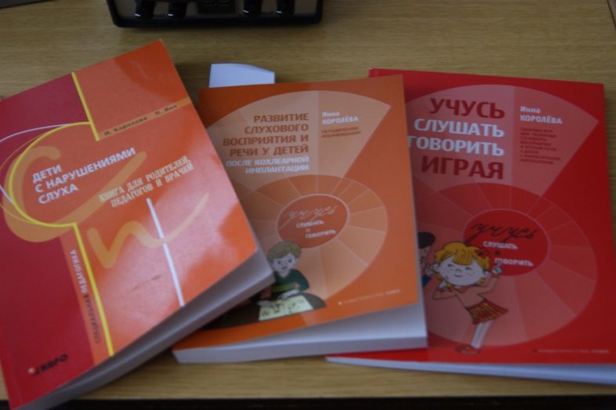
Методическая литература для учителя-дефектолога, дидактический материал для воспитанников с нарушением слуха в соответствии с требованиями ФГОС ДО

Slide 15
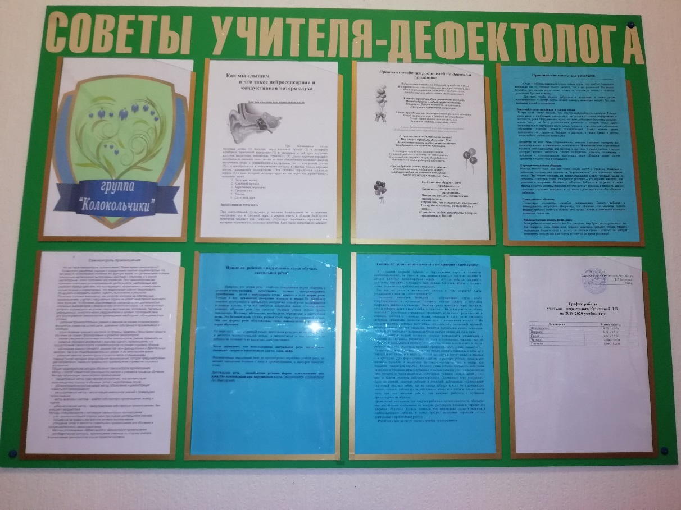
Информационный стенд для родителей

Slide 16
Спасибо за внимание!

